Slide 1
Hukum Newton Tentang Gravitasi
FISIKA 1
untuk Kelas X SMA/MA

Slide 2


PETA KONSEP
Hukum Newton Tentang Gravitasi
Hukum Newton
Hukum Kepler
Gaya Gravitasi
Hukum I Kepler
Medan Gravitasi
Hukum II Kepler
Potensial Gravitasi
Hukum III Kepler
- Hukum Newton Tentang Gravitasi -

Slide 3
Materi
A. Gravitasi oleh Benda Titik
B. Gravitasi Newton Menjelaskan Hukum Kepler
C. Gravitasi oleh Benda-Benda Besar
D. Medan Gravitasi
E. Tenaga Potensial Gravitasi
F. Mengorbitkan Satelit
G. Bandul Matematis
H. Hukum Kepler
- Hukum Newton Tentang Gravitasi -

Slide 4
Materi
A. Gravitasi oleh Benda Titik
Gravitasi oleh
Benda Titik
Misalkan dua partikel titik masing-masing bermassa m₁ dan m₂ terpisah oleh jarak r₂₁
Gravitasi Newton
Menjelaskan
Hukum Kepler
m₁
Posisi relatif benda kedua dilihat dari benda pertama merupakan vektor
r₂₁ = r₂ – r₁
r₂ − r₁
Gravitasi oleh
Benda-Benda Besar
r₁
Medan Gravitasi
r₂
m₂
Tenaga Potensial
Gravitasi
Teori gravitasi Newton menyatakan bahwa kedua benda itu akan saling tarik dengan gaya masing-masing yang besarnya
Mengorbitkan
Satelit
Bandul
Matematis
G = tetapan gravitasi umum = 6,6726 × 10⁻¹¹ N.m²/kg²
Hukum Kepler

Slide 5
Materi
Gaya aksi-reaksi oleh benda m₁ dan m₂
Gravitasi oleh
Benda Titik
m₁
Gravitasi Newton
Menjelaskan
Hukum Kepler
F₁₂
r₁
F₂₁
Gravitasi oleh
Benda-Benda Besar
r₂
m₂
Medan Gravitasi
Menurut Newton, benda kedua menderita gaya gravitasi F₂₁ karena tarikan benda pertama sehingga secara vektor gaya F₂₁ diberikan oleh
Tenaga Potensial
Gravitasi
Mengorbitkan
Satelit
Sebagai reaksinya, benda kedua akan menarik benda pertama dengan gaya F₁₂ yang diberikan oleh
Bandul
Matematis
Hukum Kepler

Slide 6
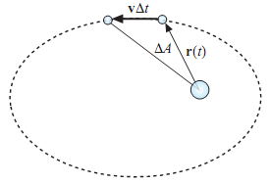
Materi
B. Gravitasi Newton Menjelaskan Hukum Kepler
Gravitasi oleh
Benda Titik
Tinjau perubahan momentum sudut benda
Gravitasi Newton
Menjelaskan
Hukum Kepler
Untuk Δt yang cukup kecil, luas wilayah ΔA menurut hitung vektor adalah setengah kali besar vektor r(t) × (vΔt)
Gravitasi oleh
Benda-Benda Besar
Medan Gravitasi
Tenaga Potensial
Gravitasi
Mengorbitkan
Satelit
Karena, L = r × mv maka
Bandul
Matematis
Jadi,
Hukum Kepler

Slide 7
Materi
Untuk mendapatkan hukum III Kepler dari gravitasi Newton, tinjaulah sebuah planet yang orbitnya berupa lingkaran sempurna dengan jari-jari R_{P}. Karena orbitnya berupa lingkaran maka planet tersebut memiliki laju tangensial yang tetap. Misalkan, laju planet itu v. Planet tersebut mengalami percepatan sentripetal sebesar
Gravitasi oleh
Benda Titik
Gravitasi Newton
Menjelaskan
Hukum Kepler
Gravitasi oleh
Benda-Benda Besar
Karena satu-satunya gaya yang bekerja pada planet itu adalah gaya gravitasi matahari maka penerapan hukum II Newton menghasilkan
Medan Gravitasi
Tenaga Potensial
Gravitasi
(M₀ massa matahari dan m_{P} massa planet)
Mengorbitkan
Satelit
Jika T_{P} kala revolusi dan
maka
Bandul
Matematis
dengan
Hukum Kepler
Inilah yang disebutkan dalam hukum III Kepler

Slide 8
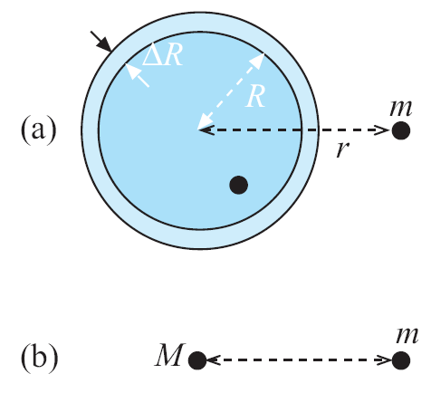
Materi
C. Gravitasi oleh Benda-Benda Besar
Gravitasi oleh
Benda Titik
Gravitasi Newton
Menjelaskan
Hukum Kepler
Tinjau kulit bola berjari-jari R yang memiliki ketebalan ΔR serta massa M dan partikel titik bermassa m (a) dapat diganti dengan sebuah partikel bermassa M yang terletak di pusat kulit bola dan partikel bermassa m (b)
Gravitasi oleh
Benda-Benda Besar
Medan Gravitasi
Tenaga Potensial
Gravitasi
Kaidah Kulit Bola:
Suatu kulit bola dengan kepadatan merata akan menarik setiap partikel titik yang berada di luar kulit bola itu sedemikian rupa sehingga seakan-akan seluruh massa kulit bola itu berada keseluruhannya (terkonsentrasi) di titik pusat kulit bola itu. Selanjutnya, setiap partikel titik yang berada di dalam kulit bola itu sedikit pun tidak mengalami gaya gravitasi kulit bola itu
Mengorbitkan
Satelit
Bandul
Matematis
Hukum Kepler

Slide 9
Materi
Percepatan gravitasi bumi dirumuskan
Gravitasi oleh
Benda Titik
Gravitasi Newton
Menjelaskan
Hukum Kepler
Massa Gravitasi dan Massa Lembam
Gravitasi oleh
Benda-Benda Besar
Massa lembam atau massa inersial merupakan massa suatu benda yang berkaitan dengan kelembaman suatu benda (hukum Newton tentang gerak)
Medan Gravitasi
Massa gravitasi merupakan massa dalam artian atribut (sifat) suatu benda yang mengakibatkan benda itu melakukan gaya gravitasi pada benda lain atau ditarik oleh benda lain
Tenaga Potensial
Gravitasi
Mengorbitkan
Satelit
Massa lembam identik dengan massa gravitasi. Akibatnya, jika gesekan udara diabaikan, semua benda di permukaan bumi akan jatuh dengan percepatan yang sama, berapa pun massanya
Bandul
Matematis
Hukum Kepler

Slide 10
Materi
D. Medan Gravitasi
Gravitasi oleh
Benda Titik
Medan gravitasi oleh suatu benda bergantung pada posisi partikel penguji
Gravitasi Newton
Menjelaskan
Hukum Kepler
Andaikan benda yang berada di pangkal koordinat itu bola pejal homogen berjari-jari R dengan massa M, sedangkan benda kedua berada pada titik di luar bola dengan vektor posisi r maka medan gravitasi yang ditimbulkan oleh bola di titik-titik yang berada di luarnya adalah
Gravitasi oleh
Benda-Benda Besar
Medan Gravitasi
Tenaga Potensial
Gravitasi
Besaran g(r) adalah percepatan gravitasi bumi pada suatu titik di luar bumi dengan jarak r dari pusat bumi
Mengorbitkan
Satelit
Benda yang berada pada ketinggian h dari permukaan bumi akan mengalami percepatan gravitasi sebesar
Bandul
Matematis
Hukum Kepler

Slide 11
Materi
E. Tenaga Potensial Gravitasi
Gravitasi oleh
Benda Titik
1. Usaha oleh Gaya Gravitasi
Tinjau tiga lintasan yang berawal dari A dan berakhir di titik B di sekitar sebuah bola bermassa M
Gravitasi Newton
Menjelaskan
Hukum Kepler
Gravitasi oleh
Benda-Benda Besar
Medan Gravitasi
Usaha pada lintasan L₁ digambarkan sebagai berikut
Tenaga Potensial
Gravitasi
Usaha pada lintasan L₁ merupakan luas wilayah yang dibatasi oleh kurva gaya, r = r_{A}, dan r = r_{B}. Hasilnya adalah
Mengorbitkan
Satelit
r = r_{B}
r = r_{A}
ΔA
Bandul
Matematis
F(r)
Hukum Kepler

Slide 12
Materi
2. Tenaga Potensial Gravitasi
Gravitasi oleh
Benda Titik
Masih terkait dengan usaha yang dilakukan oleh gaya gravitasi sebuah bola bermassa M dengan jari-jari R pada sebuah benda bermassa m. Besaran skalar U yang ditentukan oleh persamaan
Gravitasi Newton
Menjelaskan
Hukum Kepler
Gravitasi oleh
Benda-Benda Besar
Medan Gravitasi
disebut tenaga potensial gravitasi sistem bola-benda dengan jarak pemisah sejauh r
Tenaga Potensial
Gravitasi
Usaha oleh gaya gravitasi selama benda bermassa m dibawa dari tak berhingga jauhnya sampai ke titik B yang berjarak r dari pusat bola adalah
Mengorbitkan
Satelit
Bandul
Matematis
Hukum Kepler

Slide 13
Materi
3. Tenaga Mekanik dan Bentuk Lintasan
Gravitasi oleh
Benda Titik
Jumlahan antara tenaga potensial gravitasi dan tenaga kinetik suatu benda disebut tenaga mekanik keseluruhan
Gravitasi Newton
Menjelaskan
Hukum Kepler
Tenaga keseluruhan suatu benda yang bermassa m diberikan oleh
Gravitasi oleh
Benda-Benda Besar
Medan Gravitasi
Bentuk lintasan tenaga mekanik keseluruhan adalah
Tenaga kinetik benda
Tenaga Potensial
Gravitasi
E₂
r₀
r₁
r
Mengorbitkan
Satelit
E₁
U(r)
2E₁
Bandul
Matematis
Hukum Kepler

Slide 14
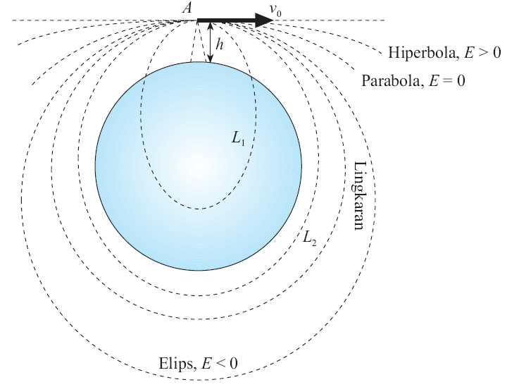
Materi
F. Mengorbitkan Satelit
Gravitasi oleh
Benda Titik
Cara meletakkan orbit satelit buatan seperti gambar ini
Gravitasi Newton
Menjelaskan
Hukum Kepler
Dengan laju awal v₀, satelit memiliki tenaga mekanik keseluruhan sebesar
Gravitasi oleh
Benda-Benda Besar
Medan Gravitasi
Laju awal v₀, dengan r₀ = R_{B} + h
Tenaga Potensial
Gravitasi
Mengorbitkan
Satelit
Untuk h = 0, persamaannya
Bandul
Matematis
Hukum Kepler

Slide 15
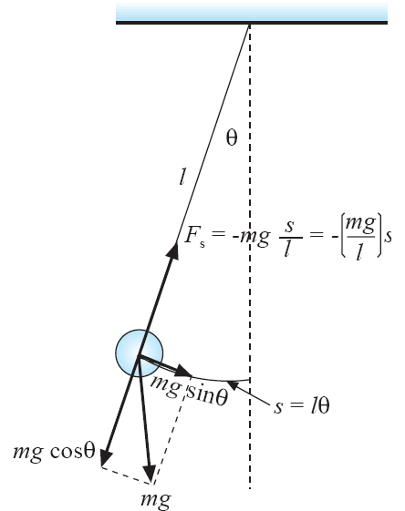
Materi
G. Bandul Matematis
Gravitasi oleh
Benda Titik
Jika dimisalkan
Gravitasi Newton
Menjelaskan
Hukum Kepler
maka diperoleh
F_{s} = –Ks
Gravitasi oleh
Benda-Benda Besar
penerapan hukum II Newton menghasilkan
Medan Gravitasi
Tenaga Potensial
Gravitasi
Sebagaimana getaran pegas, penyelesaian untuk persamaan ini
diberikan oleh
Mengorbitkan
Satelit
Bandul
Matematis
Untuk frekuensi sudut
Hukum Kepler
dan

Slide 16
Materi
H. Hukum Kepler
Gravitasi oleh
Benda Titik
Gravitasi Newton
Menjelaskan
Hukum Kepler
Hukum I Kepler
Semua planet bergerak pada lintasan yang berbentuk elips
dengan matahari terletak pada salah satu titik fokusnya
Gravitasi oleh
Benda-Benda Besar
Jika digambarkan, lintasan planet mengelilingi matahari adalah sebagai berikut
Medan Gravitasi
Tenaga Potensial
Gravitasi
Mengorbitkan
Satelit
Bandul
Matematis
Hukum Kepler

Slide 17
Materi
Gravitasi oleh
Benda Titik
Hukum II Kepler
Gravitasi Newton
Menjelaskan
Hukum Kepler
Garis yang menghubungkan tiap planet ke matahari menyapu
luasan yang sama dalam waktu yang sama
Gravitasi oleh
Benda-Benda Besar
Hukum II Kepler dapat digambarkan sebagai berikut
Medan Gravitasi
Tenaga Potensial
Gravitasi
Mengorbitkan
Satelit
Bandul
Matematis
Hukum Kepler

Slide 18
Materi
Hukum III Kepler
Gravitasi oleh
Benda Titik
Kuadrat kala revolusi tiap planet sebanding dengan pangkat tiga
jarak rata-rata planet dari matahari
Gravitasi Newton
Menjelaskan
Hukum Kepler
Secara matematika dirumuskan
T_{P} = kala revolusi planet; R_{P} = jarak rata-rata planet; C = tetapan yang nilainya berbanding terbalik dengan massa matahari
Gravitasi oleh
Benda-Benda Besar
Contoh Soal
Medan Gravitasi
Hitunglah jarak rata-rata planet Mars dari matahari apabila kala revolusinya 666,9 hari Mars dan satu hari Mars sama dengan 1,03 hari bumi.
Tenaga Potensial
Gravitasi
Jawab:
Kala revolusi planet Mars adalah 666,9 × 1,03 hari bumi = 686,9 hari bumi. Jadi, T_{M} = 686,9 × 24 jam = 16.485,6 jam
Mengorbitkan
Satelit
Bandul
Matematis
Hukum Kepler

